Slide 1
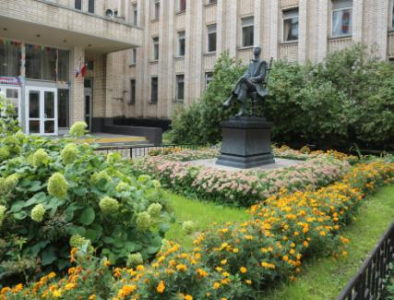
ГБОУ ДОД
города Москвы
«МОСКОВСКАЯ ГОРОДСКАЯ
ДЕТСКАЯ
МУЗЫКАЛЬНАЯ ШКОЛА
ИМ. С. С. ПРОКОФЬЕВА»
Мероприятия, посвященные
ДНЮ ЗНАНИЙ
1 и 2 СЕНТЯБРЯ
2013 ГОДА.

Slide 2
ДЕНЬ
ОТКРЫТЫХ ДВЕРЕЙ
В
МГДМШ
им. С. С. Прокофьева

Slide 3
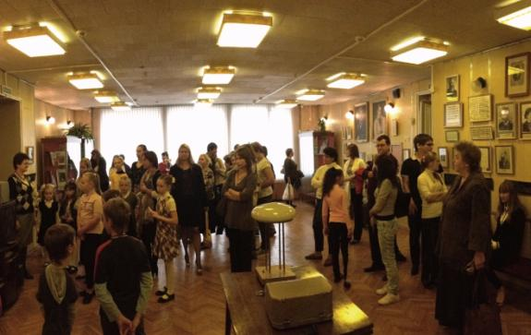
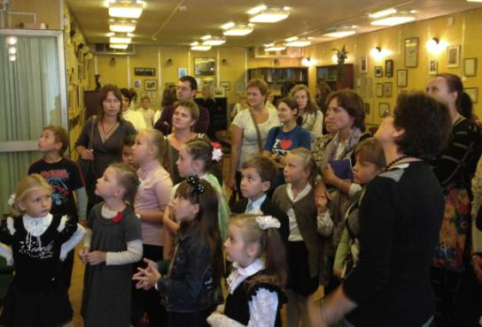
Экскурсия
в школьном
народном музее
С. С. Прокофьева.

Slide 4
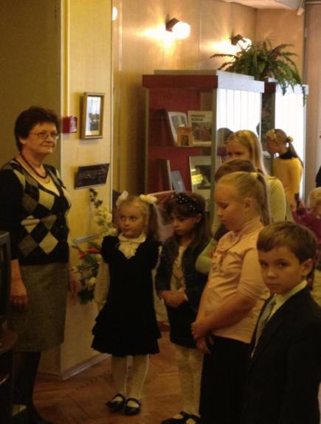
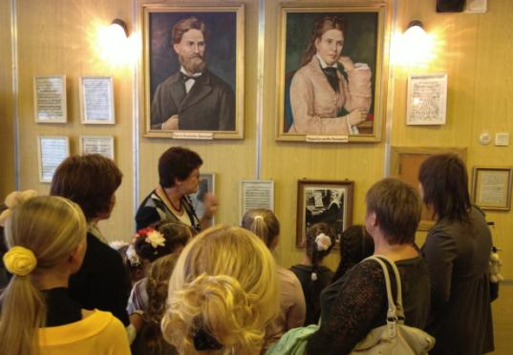
Экскурсию проводит преподаватель,
заведующая
теоретическим отделом
Мещеринова
Елизавета Михайловна.

Slide 5
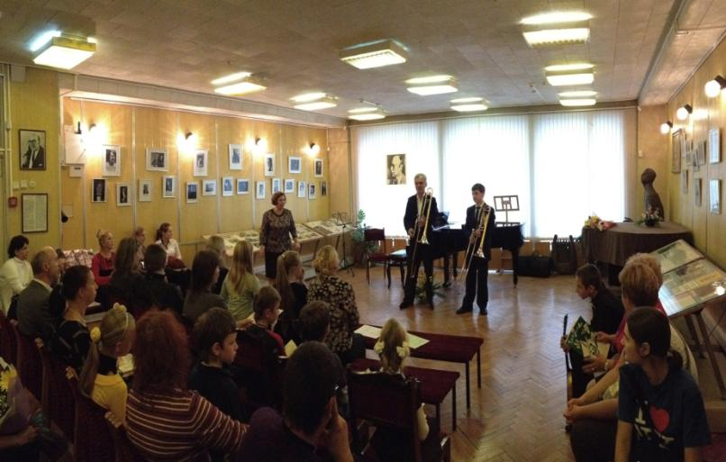
Концерт в зале школьного
народного музея С. С. Прокофьева.
Ведущая концерта преподаватель
Светлана Александровна Даньшина

Slide 6
ДЕНЬ
ЗНАНИЙ
В
МГДМШ
им. С. С. Прокофьева

Slide 7
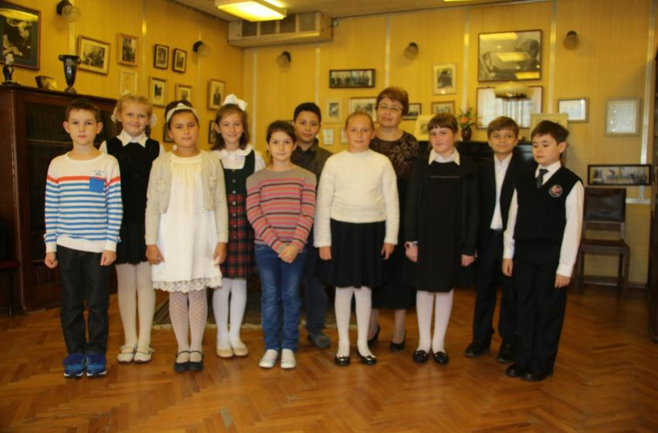
«В гостях у С. С. Прокофьева»
Урок слушания музыки в 3-м классе.

Slide 8
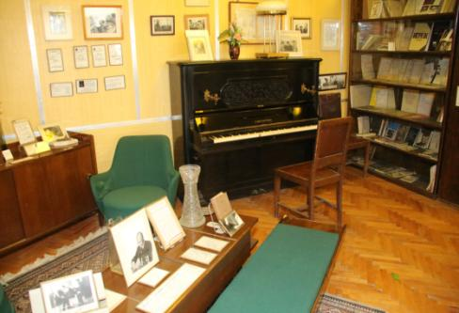
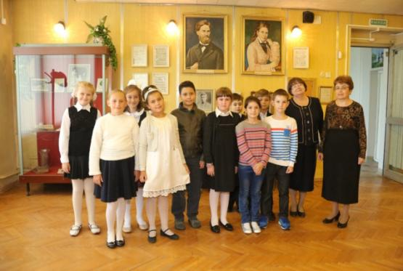
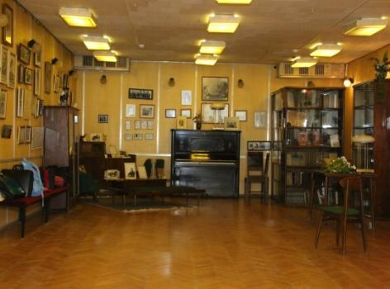
В зале музея находятся
личные вещи, документы, фотографии и
портреты семьи
С. С. Прокофьева.

Slide 9
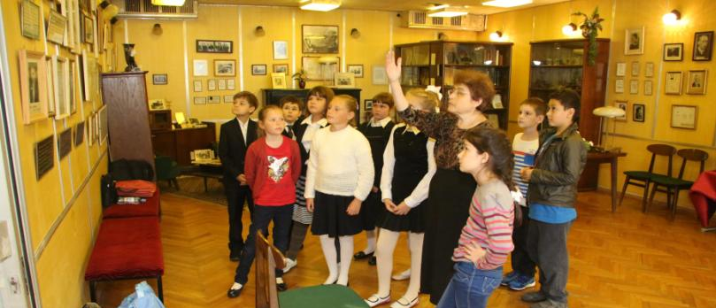
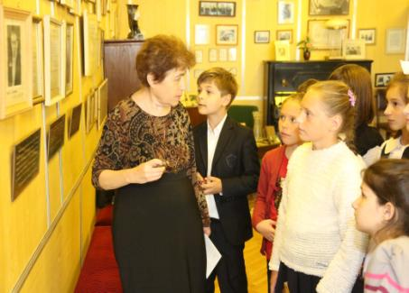
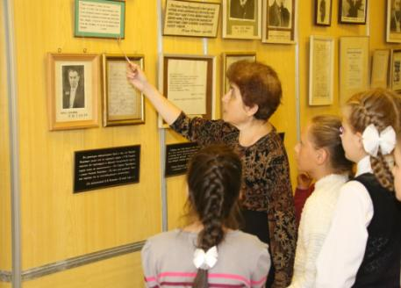
Урок проводит преподаватель
теоретического отдела
Жалковская Зинаида Иосифовна.

Slide 10
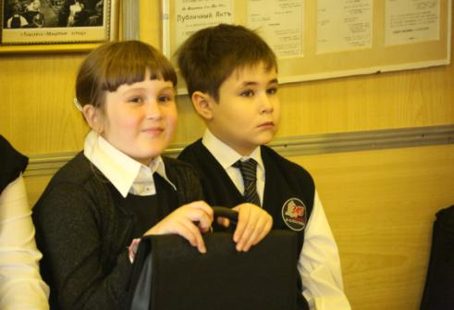
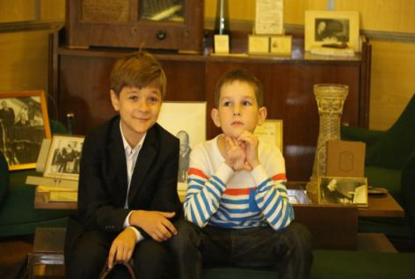
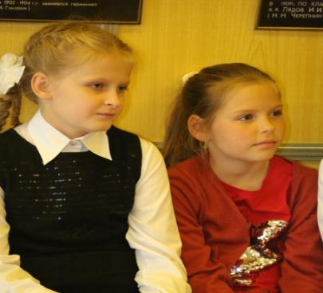
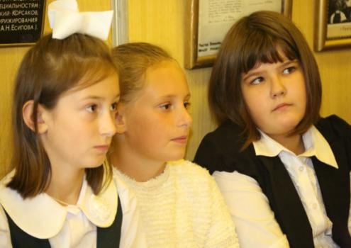

Slide 11
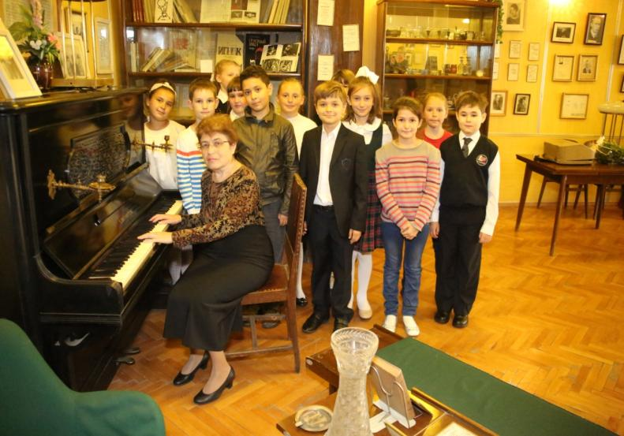
Дети слушали музыку С. С. Прокофьева,
которая была исполнена на его личном фортепиано.

Slide 12
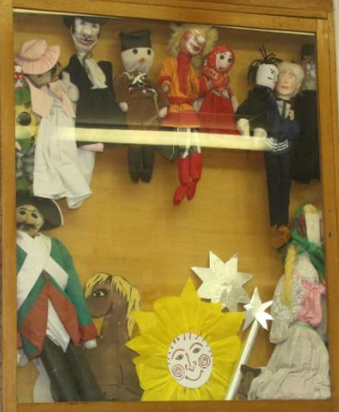
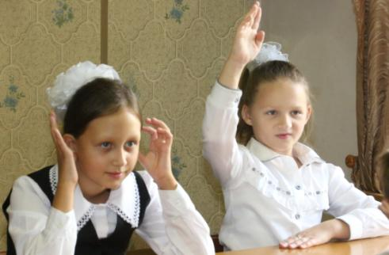
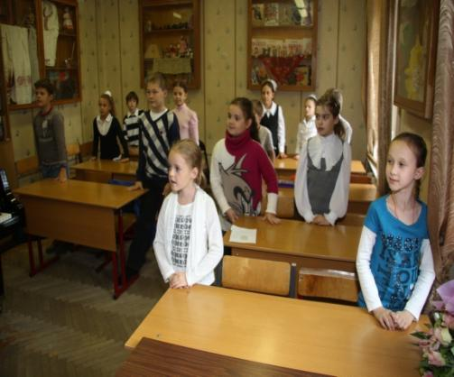
Открытый урок
народного творчества
«Россия – Родина моя»
в 3-м классе.

Slide 13
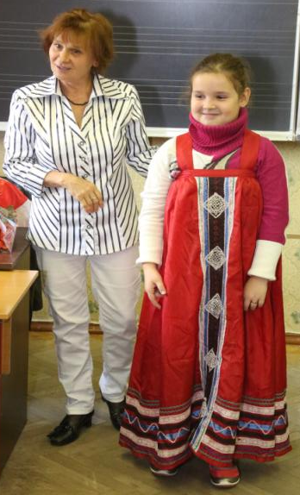
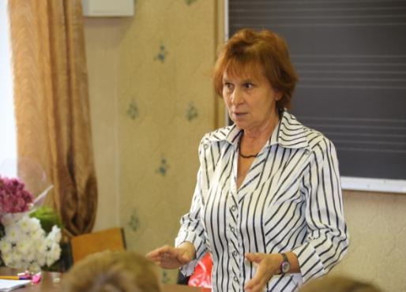
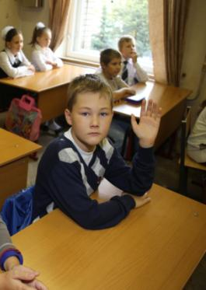
Урок проводит
преподаватель
теоретического отдела
Яковлева
Зинаида Кирилловна.

Slide 14
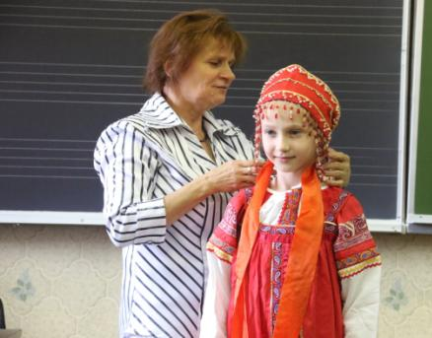
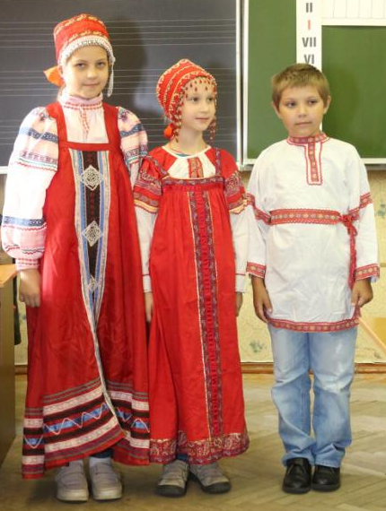
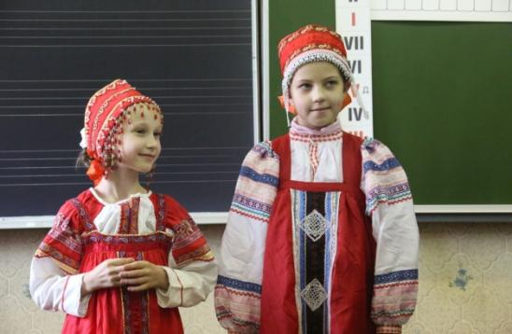
Дети в первый раз
примеряют русский костюм.

Slide 15
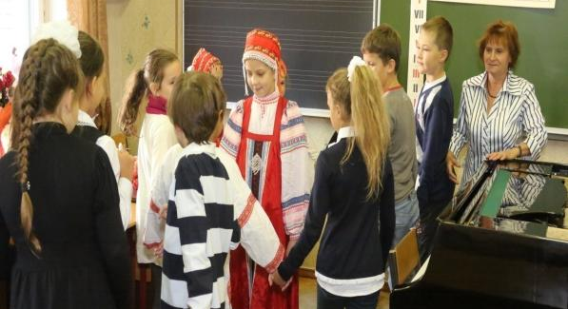
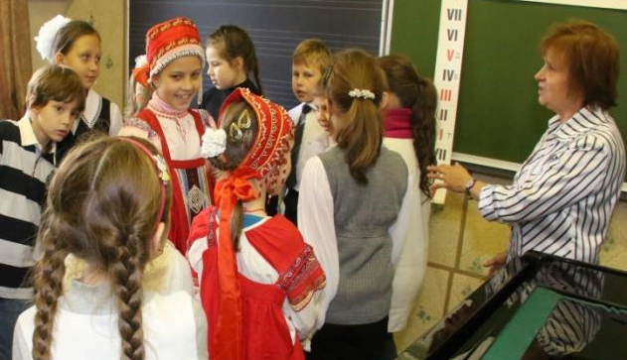
Знакомство
с русской песней
и играми.

Slide 16
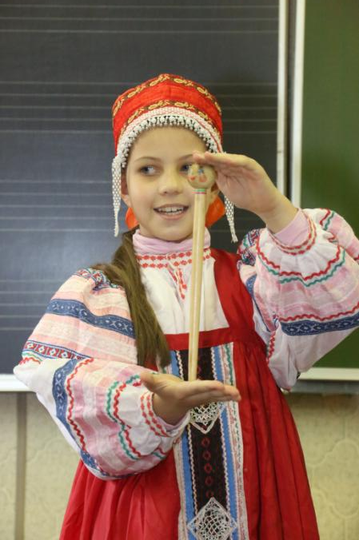
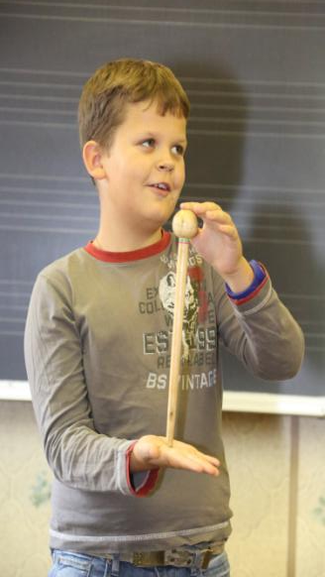
Игра «Печера».

Slide 17
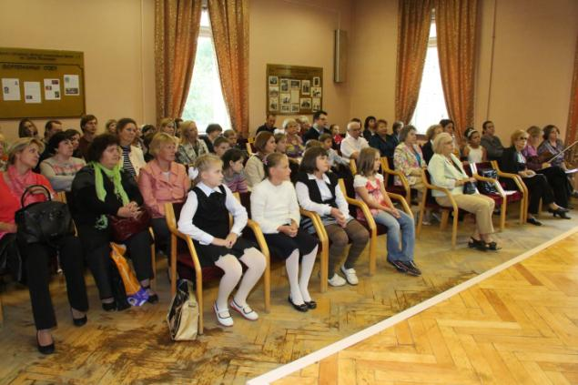
«Музыка – душа моя».
Концерт
Выступают
преподаватели, ученики и
выпускники
МГДМШ
им. С. С. Прокофьева.

Slide 18
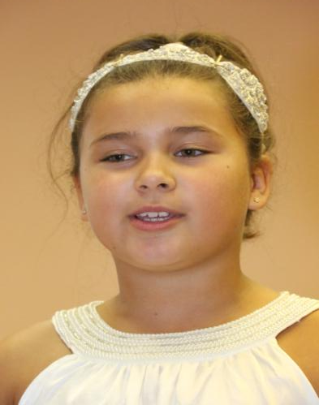
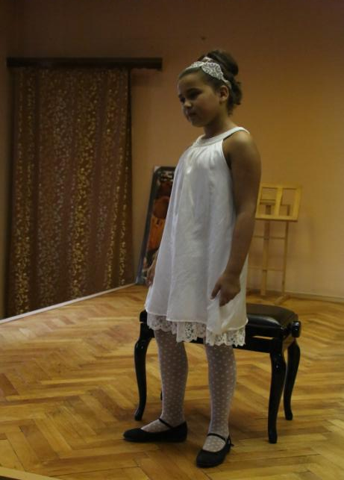
Вероника Анохина читает
стихотворение П. Ж. Беранже
«Волшебная лютня».

Slide 19
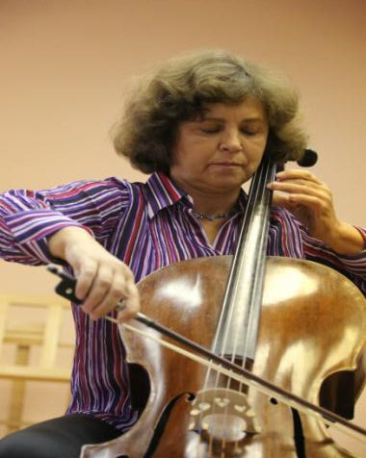
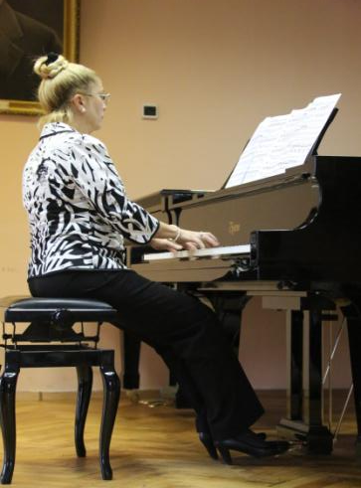
концертмейстер
Анна Алексеевна Богданова.
преподаватель
Елена Вячеславовна Евсеева.

Slide 20
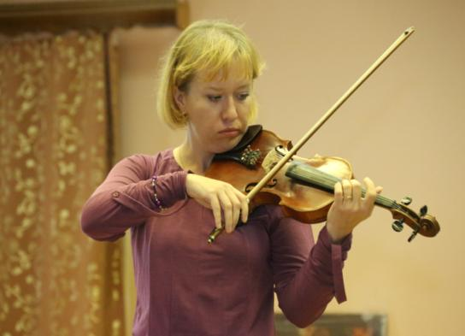
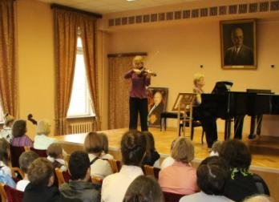
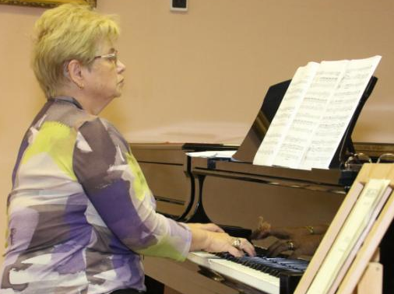
преподаватель,
выпускница школы
Татьяна Олеговна Авилова,
концертмейстер Елена
Анатольевна Неволина.

Slide 21
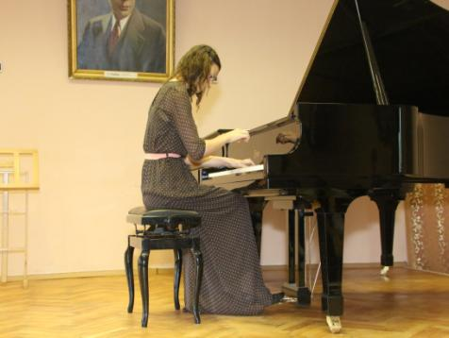
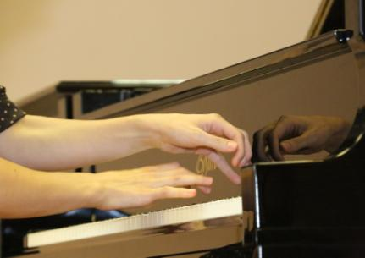
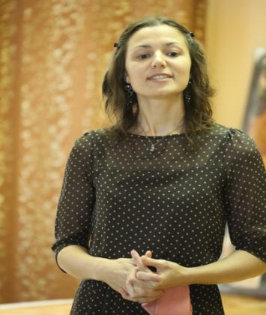
преподаватель,
выпускница школы
Юлия Олеговна
Василенко.

Slide 22
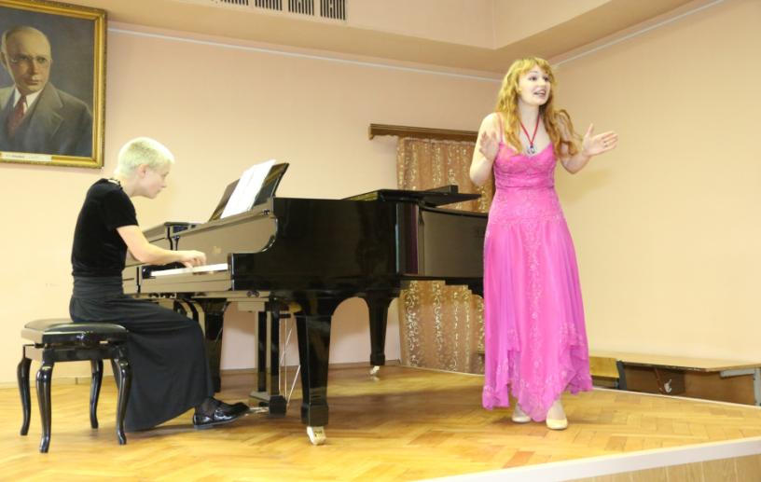
выпускница школы Ксения Гущина,
концертмейстер Елизавета Дмитриева.

Slide 23
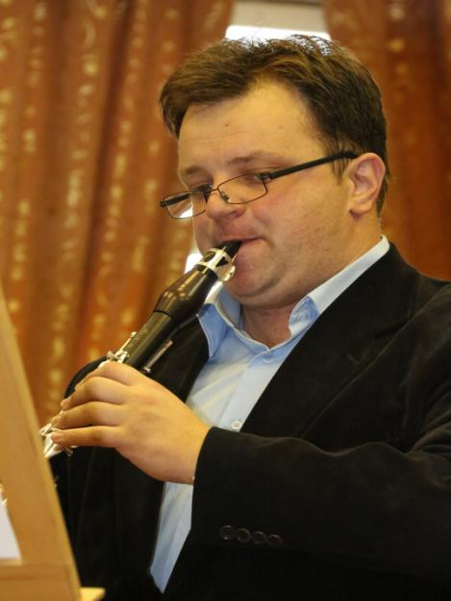
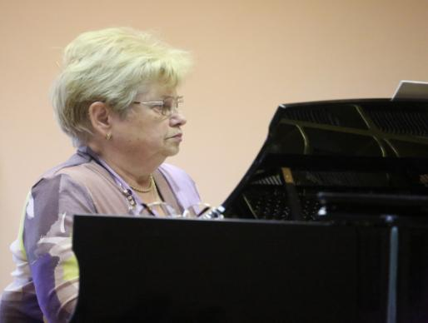
преподаватель
Алексей Петрович Сорокин,
концертмейстер
Елена Анатольевна Неволина.

Slide 24
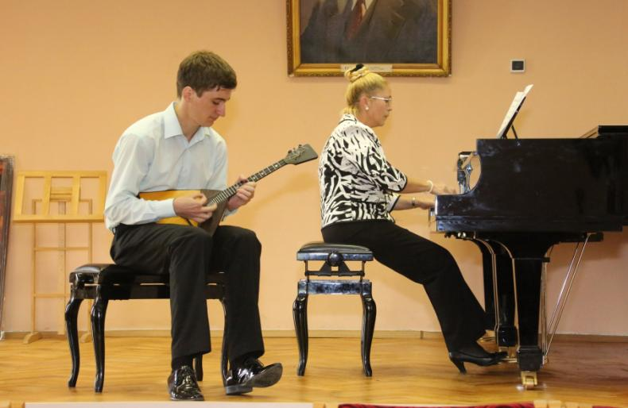
выпускник школы, студент музыкального колледжа
МГИМ им. А. Г. Шнитке Рустам Ахомготов,
концертмейстер Анна Алексеевна Богданова.

Slide 25
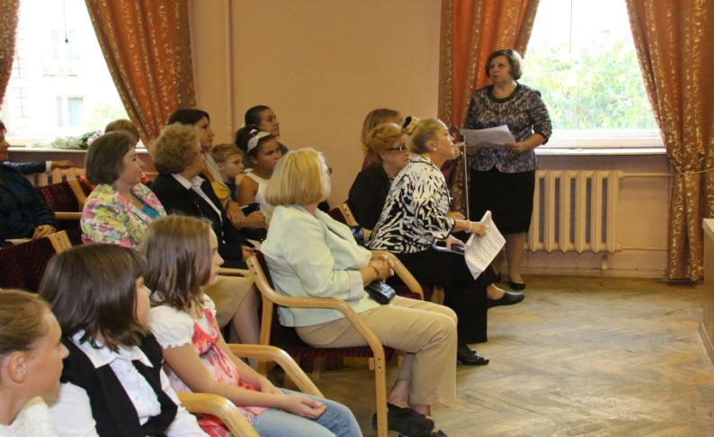
Ведет концерт преподаватель
Светлана Александровна Даньшина.

Slide 26
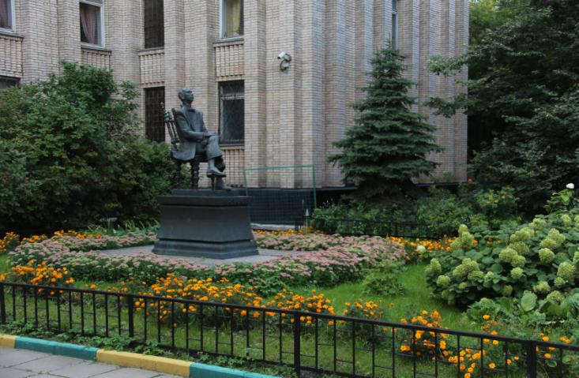
Поздравляем всех с началом
нового учебного года!

